Slide 1
WohWi Bayern - Herausforderungen 2025
Hans Maier, Verbandsdirektor, Wirtschaftsprüfer und Steuerberater
Frühjahrstagung der Arbeitsgemeinschaft oberbayerischer Wohnungsunternehmen
Ingolstadt
20. März 2025

Slide 2
VdW Bayern Umfrage
„Ausblick 2025 der bayrischen Wohnungswirtschaft“
Teilnahmestruktur
    Beteiligung von 163 Wohnungsunternehmen mit ca. 182.700 betreuten Wohneinheiten.
    Beteiligung der Rechtsformen und Regierungsbezirke kann als repräsentativ gelten; größere Unternehmen haben sich allerdings stärker an der Umfrage beteiligt.
Aktuelle Geschäftslage der Unternehmen
    In der Selbsteinschätzung hat sich die Situation gegenüber Dezember 2023 verbessert.
    57 % bezeichnen Geschäftslage als „gut“ oder „sehr gut“ (Dez. 2023: 55 %); auch die Antworten „schlecht/sehr schlecht“ sind leicht auf 6 % zurückgegangen (Dez. 2023: 9 %).
Neubaupläne und Förderung
    Die antwortenden Unternehmen planen, 3.300 Wohnungen im Jahr 2025 fertigzustellen.
    [Über alle Mitgliedsunternehmen hinweg wird mit rund 4.500 Fertigstellungen gerechnet.]
    90 % der Wohnungen sollen gefördert entstehen – Bedarf: etwa 240 Mio. Euro an Fördermitteln

Slide 3
VdW Bayern Umfrage
„Ausblick 2025 der bayrischen Wohnungswirtschaft“
Die großen Baubremsen – Unsicherheit prägend für die Branche
Bezahlbarer Wohnungsbau gelingt vielfach nur noch mit Förderung: 75 % der WU geben an, bei fehlender Förderung Neubauprojekte ein- oder zurückzustellen bzw. stark reduzieren zu müssen.
    Das Investitionsbudget der Unternehmen verschiebt sich weiter in Richtung Modernisierung – bereits heute fehlen den WU die Mittel, um Neubau und Klimawende zu stemmen.
    Von einer künftigen Bundesregierung erwarten die Unternehmen daher insbesondere, dass mehr Sicherheit bei der Fördermittelausstattung besteht. 41 % aller Unternehmen sehen bereits darin das wirkungsvollste Instrument für mehr bezahlbaren Wohnungsneubau.
    Als größte Investitions- und Baubremsen nennen die Wohnungsunternehmen neben einer unsicheren Fördersituation, gestiegene Finanzierungskosten und unzureichende Förderkonditionen.

Slide 4
Umfrage „Forderungen an die Politik“
Energie- und Klimawende braucht emissionsfreie Wärmeversorgung
Die wichtigsten Maßnahmen, um den Klimaschutz voranzubringen
    Mehr als 28 % aller Unternehmen geben an, dass die Fokussierung auf eine emissionsfreie Wärmeversorgung den Klimaschutz in der Wohnungswirtschaft am stärksten weiterbringen würde. Auch der Einsatz von Wärmepumpen und die Implementierung von quartiersbasierten Energieversorgungskonzepten würden die Klimawende im Gebäudebestand vorantreiben.
„Am wichtigsten, um Klimaschutz und bezahlbares Wohnen zusammenzubringen ist …“
Mehrfachnennung möglich

Slide 5
Umfrage „ausgewählte Beiträge aus den Unternehmen“
Förderung & Neubau/Modernisierung
„Zügigere Auszahlungsfreigabe von Fördermitteln mit verlässlichen Angaben. Man erhält zwar zügig nach Fördermittelantragseinreichung einen vorzeitigen Baubeginn, aber es kann von der Förderstelle nicht verbindlich gesagt werden, bis wann z. B die Labo Darlehen und Zuschüsse ausreichen kann (Personalmangel). In dieser Zeit müsste das Unternehmen mit eigener Liquidität in Vorkasse gehen und das ist risikobehaftet.“
„Wichtig wäre uns eine dauerhafte, verlässliche Bereitstellung von Fördermitteln, die ohne großen Aufwand und dadurch entstehende Kosten zu beantragen wären, das gilt für Bund und Land.“
„Die EOF-Förderung muss so gestaltet werden, dass nachhaltiger Wohnungsbau möglich ist. Falls es zur Verschlechterung der Konditionen kommt, wird das bei steigenden Baukosten zwangsläufig auf Kosten der Qualität der Bausubstanz gehen. Dies ist keine nachhaltige Lösung für Bestandshalter.“

Slide 6
Umfrage „ausgewählte Beiträge aus den Unternehmen“
Standards, Normen, Vorgaben
„Nachhaltigkeit und Gesamtkosten im Blick behalten! Je mehr Technik, desto höhere Instandhaltungskosten - was der Mieter bei Energie spart, gibt er in Wartung und Ersatzteilen (Kunststoffe, Rohölverbrauch, kaum recyclebar) um ein Vielfaches mehr aus - diese müssen ebenfalls produziert und um die Welt transportiert werden - die Gesamt-Ökobilanz wird kontinuierlich schlechter. Auch gibt es bereits heute zu wenig Fachleute, um eine Idee aus der Politiker-Villa auf die geförderte Wohnungswirtschaft zu skalieren."
„[Wir brauchen] Technologieoffenheit bei der Wärmeversorgung.“
„Die Abkehr von fossilen Brennstoffen muss Hand-in-Hand mit energetischer Sanierung der Gebäudehülle erfolgen, um Bestände langfristig attraktiv zu halten.“
„[Es ist mehr] Zusammenarbeit mit den örtlichen Energieversorgern in Verbindung mit der Wärmeplanung für die Investitionsplanungen bis 2029, Zielsetzung, Priorisierung von Maßnahmen, etc. [nötig].“

Slide 7
Wie steht es um das Bezahlbare Wohnen in Bayern?
Zu teure Grundstücke
Zu hohe Baukosten (Baumaterial, Standards, Auflagen)
Ungewisse Förderlandschaft (KfW- und EOF-Mittel)
Neue Regeln für Kapitalmarktmittel (ESG-Vorgaben für Kreditgeber)
Fachkräftemangel im Baugewerbe und bei den Wohnungsunternehmen
Bündel von Herausforderungen – Wie Weitermachen?
Die Geschichte der bayrischen WohWi zeigt: sozial orientierte WU hatten oft schwierige Rahmenbedingungen

Slide 8
Die Wohnungsfrage – Die Geschichte der Wohnungswirtschaft
Aus dem Archiv der Verbandszeitschrift
1925
Die Wohnungsfrage im Bayerischen Landtag
… die Frage der Wohnfürsorge nimmt einen breiten Raum in den Verhandlungen des neu gewählten Landtags ein.
… bei dem alljährlich großen Neubaubedarf von weiteren Wohnungen besteht für die nächsten Jahre keine Aussicht auf Besserung des Wohnungsmarkts.
… Die Tatsache, dass im Jahr 1924 allein 2.000 Wohnungen durch die Baugenossenschaften errichtet werden konnten, gibt mir Anlass der uneigennützigen Tätigkeit der bayerischen Baugenossenschaften zu gedenken.
… Es muss mit allem Ernst gesagt werden, bloße Hausverwaltungen sollen unsere bayerischen Baugenossenschaften nicht sein und nicht werden.
Für die wohnungslosen Genossen müssen die Inhaber von Genossenschaftswohnungen Opfer bringen. Nicht recht billig zu wohnen auf Kosten der Dritten, ist die Aufgabe von Genossenschaften, sondern gut und sicher zu wohnen und dafür den Bau von immer neuen Kleinwohnungen zu erledigen ist die Aufgabe der Genossenschaften.

Slide 9
Die Wohnungsfrage – Die Geschichte der Wohnungswirtschaft
Aus dem Archiv der Verbandszeitschrift
1950
Furcht und Hoffnung an der Schwelle der Halbjahrhundertwende
… Wir sind besorgt, dass die friedliche Aufbauarbeit durch die Rüstungsproduktion verdrängt werden könnte. Die Finanzierung des nächsten Wohnungsbauprogramms ist noch völlig ungeklärt.
Die Baustoffbeschaffung kann gefährdet sein … und niemand weiß, ob die Arbeitskräfte für den unerlässlichen Wohnungsbau zur Verfügung stehen werden.
[Vor dem Hintergrund des Ost-West-Konflikts]
Ausgewählte Titel:
Fehlt es an Baugenossenschaften?
Wir schauen uns die Preise an!
Baukostensenkung durch Rationalisierung
Ein neuer Typ für den sozialen Wohnungsbau?
Offener Brief: Förderung des sozialen Wohnungsbaus durch die Gemeinden
Entbürokratisierung des Wohnungsbaus

Slide 10
Die Wohnungsfrage – Die Geschichte der Wohnungswirtschaft
Aus dem Archiv der Verbandszeitschrift
1975
Die Zukunft des Wohnungsbaus
… Der Mietwohnungsbau ist somit erstens das Hauptopfer der zu lange ungehemmt sich entwickelten Inflation und der dadurch bewirkten Baukostensteigerung …
… Die Miete muss sich langfristig an den Kosten orientieren.
… Ein Mietwohnungsbau unter halbwegs marktwirtschaftlichen Bedingungen kann nicht mehr stattfinden … Mietwohnungsbau wird in Zukunft alleinige Aufgabe des Staates werden.
Ausgewählte Titel
Tötet die Finanzmisere den sozialen Wohnungsbau?
Öffentliche Wohnungsbauförderung in der Klemme
Was sind tragbare Mieten – Anmerkungen zu einem fundamentalen Problem der staatlichen Wohnungspolitik
Ifo-Institut: Die bevorstehende Zeit der Unsicherheit!

Slide 11
Die Wohnungsfrage – Die Geschichte der Wohnungswirtschaft
Aus dem Archiv der Verbandszeitschrift
1988/1989
Wohnungswirtschaft und Verbände nach der Abschaffung des WGG – Die Anliegen der Arbeitstagung Reit im Winkl 1988
… unsere Aufgabe ist es jetzt, die Zukunft gemeinsam zu gestalten
Soziale Mietenpolitik abstützen
Gemeinnütziger Auftrag bleibt
Weiter Sozialmietwohnungen fördern
Aussiedlerwohnungsbau
Ausgewählte Titel:
Kampf um die Gemeinnützigkeit
Das Aus der sozialen Wohnungspolitik
Gemeinnützigkeit ist unverzichtbar
Nachruf – Die Gemeinnützigkeit ist tot
Gemeinnützig auch ohne Gesetz
Sozialer Wohnungsbau schrumpft weiter
Wohnungsengpässe bis tief in die 90er Jahre

Slide 12
Die Wohnungsfrage – Die Geschichte der Wohnungswirtschaft
Aus dem Archiv der Verbandszeitschrift
2005
Aus der Resolution
Die Aufgaben der Wohnungsunternehmen werden noch umfangreicher und schwieriger, weil sie durch immense Herausforderungen bestimmt werden:
Binnenwanderung und Zuwanderung
Sicherung der Lebensmöglichkeit künftiger Generationen durch ökologische Maßnahmen
Anpassung der Wohnungen und des Wohnumfelds an die demografische Entwicklung
Ausgewählte Titel
Deutschland bremst Aufschwung in Europas Bauwirtschaft
Die Zukunft der Wohnungsgenossenschaften – in guter Verfassung?
Die Wohnungswirtschaft – Verantwortung für die Aufgaben von morgen

Slide 13
Die Wohnungsfrage – Die Geschichte der Wohnungswirtschaft
Aus dem Archiv der Verbandszeitschrift
2015
Verbandstag 2015
… Innerhalb von 15 Jahren hat sich der Sozialwohnungsbestand in Bayern nahezu halbiert.
Unser größtes Problem ist seit Jahren die Entwicklung der Baukosten.
Konzeptvergabe von Grundstücken: Einer der wesentlichen Preistreiber ist die Entwicklung der Grundstückspreise.
Aus der Resolution:
Keine weitere Verschärfung von energetischen und sonstigen Baustandards
Keine weiteren Stufen der Mietpreisbremse
Die Potenziale der Wohnungsbestände zur Umsetzung der Energiewende nutzen.
Kommunen müssen Wohnen zur Chefsache machen und ihre Grundstückspolitik
und Stellplatzvorgaben zur Baukostenreduzierung einsetzen.

Slide 14
Weitermachen! - Aufgaben für die Interessenvertretung
Europa
Nachhaltigkeit und die Berichterstattung darüber müssen praxisorientierter werden
ESG-Regeln der EU für Immobilienfinanzierungen dürfen nicht zu Sanierungsverhinderung führen
Dem EU-Kommissar für Energie und Wohnen (Dan Jørgensen) die Themen des Bezahlbaren Wohnens nahe bringen
Bei der Reform des Europäischen Beihilferechts auf die Privilegierung des Bezahlbaren Wohnens drängen
EU-Fördermittel für Bezahlbares Wohnen durch die EIB an die nationalen Strukturen anpassen (Rating, Ticketgröße …)

Slide 15
Weitermachen! - Aufgaben für die Interessenvertretung
Deutschland
Deutschland braucht ein Bauministerium mit Kompetenzen und Budget
Baukosten
⇨ Gebäudetyp-E Gesetz („Gebäudetyp-E ist das neue Normal?“)
⇨ Novelle des BauGB
⇨ Bauministeriumsanfrage für Bauministerkonferenz: „Benennung und Begründung kritischer Bau-Normen“
Fördermittelausstattung
⇨ Kontinuität bei Wohnraumfördermitteln ⇨ KfW-Programme müssen wieder verlässlich werden
ESG-Rating der Kreditgeber an die Realität der WohWi heranführen

Slide 16
Weitermachen! - Aufgaben für die Interessenvertretung
Deutschland
Der Wohnungsbau braucht privates Kapital.
⇨ Steuerliche Anreize für Mietwohnungsbau und Eigenheimbau notwendig
Das GEG braucht eine Öffnung: „Emissionseffizienz statt Energieeffizienz“ muss ermöglicht werden.
Siehe Manifest für eine nachhaltige, kosteneffiziente und sozial verträgliche Klimapolitik im Gebäudesektor.
Deutschland braucht ein Mietrecht, das den Klimaschutz fördert:
⇨ Modernisierungsmieterhöhung für Klimainvestitionen
⇨ Klimaschutzbedingte Mehrkosten müssen in die Betriebskostenumlage
⇨ AVBFernwärmeV novellieren

Slide 17
Weitermachen! - Aufgaben für die Interessenvertretung
Bayern
Geschafft: Erstes und Zweites Modernisierungsgesetz
⇨ Stellplatzregeln, Abschaffung verschiedener kommunaler Satzungsrechte, Gebäudeklassen bei Aufstockung
Versprechen des Bayerischen Ministerpräsidenten beim Bay. Baugipfel: ⇨ Bürokratieabbau und Verfahrensbeschleunigung, insb. Ausschreiberegeln
⇨ Überarbeitung des Brandschutzes
Offen und hochdramatisch für viele Wohnungsunternehmen:
⇨ Förderrichtlinien 2025: Ein terminierter „Runder Tisch“ wurde abgesagt.
⇨ Momentan gibt es keine Fördermittelzusagen und kein VZM.
⇨ Die Mittel aus 2025 sind faktisch durch die eingegangenen Anträge aus 2024 ausgeschöpft.

Slide 18
Exkurs-
Verteilung der Wohnraumförderung 2024
Gestellte Förderanträge 2024: rd. 1,9 Mrd. €
Bewilligte Förderanträge 2024: rd. 0,69 Mrd. €
Fast die Hälfte der Wohnraumfördermittel gingen an privatwirtschaftliche Wohnungs-unternehmen.
Nachhaltig sozialorientierte Wohnungs-unternehmen haben nur rund die Hälfte
der Wohnraumfördermittel erhalten.
Die Mittel aus 2025 sind faktisch durch die eingegangenen Anträge aus 2024 ausgeschöpft.

Slide 19
Was kommt auf die Wohnungswirtschaft Bayern zu?
Beobachtbare Strukturveränderungen
Wohnungsneubau geht nur noch eingeschränkt
Fokussierung auf den Wohnungsbestand
Insourcing: Wohnungsunternehmen kaufen (Handwerks-)Betriebe
Es werden zunehmend vielfältigste Kooperationen geschlossen und auch gelebt
Genossenschaftsfusionen nehmen deutlich zu
Junge Genossenschaften werden wieder liquidiert
Es gibt bei Wohnungsunternehmen wieder Insolvenzen und Zahlungsstockungen
UND
Im Bereich der ERP-Anbieter und beim Megathema Digitalisierung
(Bsp. Konnektivität) entstehen Monopolstrukturen

Slide 20
Welche Hausaufgaben haben die Wohnungsunternehmen?
Wohnungsneubau: Es wird weniger Fördermittel pro Einheit geben.
Es braucht innovative Ansätze wie Serielles Bauen, Gebäudetyp-E, neue Grundstücksüberlassungsmodelle ...
Fokussierung auf den Bestand. CO₂-Bepreisung und ESG-Regeln für Kreditgeber belasten energetisch schlechte Bestände
  ⇨ Jedes Unternehmen braucht einen individuellen Klimapfad und
  ⇨ daraus abgeleitet eine Portfoliostrategie
Liquiditätssicherung ist Kernaufgabe
⇨ Passivseite: Beleihungsspielräume ermitteln und Grundbücher bereinigen
⇨ Reicht der Kontokorrentrahmen?

Slide 21
Welche Hausaufgaben haben die Wohnungsunternehmen?
Regelmäßige Mieterhöhungen werden zur Sicherung der finanziellen Handlungsspielräume der Wohnungsunternehmen wieder zwingend
Mit welchem ERP-System geht das Unternehmen in die Zukunft?
Gibt es neue Anbieter? Sind Kooperationsmodelle denkbar?
Welche digitalen Anwendungen muss ein Wohnungsunternehmen haben? (Bsp. digitaler Heizungskeller, E-Rechnungen)
Generationswechsel in den Wohnungsunternehmen:
Wie gewinnt man die Organmitglieder und Mitarbeiter gerade bei kleineren Wohnungsunternehmen?

Slide 22
Aus dem Verband

Slide 23
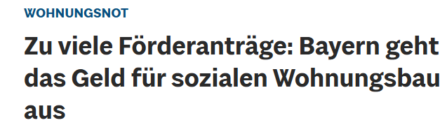

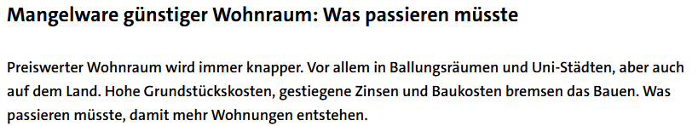

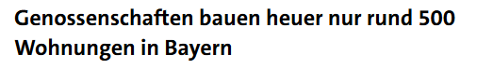
VdW Bayern
Pressearbeit 2024
Maßnahmen:
Pressemitteilungen (10)
Pressestatements (9)
Pressegespräche / Jahrespressekonferenz
Presseanfragen
Hintergrundgespräche

Slide 24
VdW Bayern: Pressearbeit 2024
Beispiele Pressemitteilungen
Betriebskosten steigen schneller als Mieten (1/24)
Jahrespressekonferenz: Bayerische Wohnungswirtschaft trotzt der Baukrise (5/24)
Wohnungsbau: Bayerns Genossenschaften geht die Puste aus (8/24)
WohWi im Dialog: Wohnungswirtschaft Bayern vor Zerreißprobe (10/24)
Verbandsumfrage zeigt: Wohnungswirtschaft Bayern bleibt trotz Herausforderungen stabil (12/24)
Beispiele Pressestatements
Sozialwohnungen in Bayern (1/24)
Ifo: Stimmung im Wohnungsbau düster wie nie - Statement VdW Bayern: Der Wohnungsbau wird immer schwieriger (3/24)
VdW Bayern begrüßt Vereinfachungen beim Baurecht (6/24)
Negativtrend bei den Baugenehmigungszahlen setzt sich vor (11/24)
Bauhauptgewerbe: Vor einem Personalabbau bei den Baufirmen hat die Wohnungswirtschaft schon länger gewarnt (11/24)

Slide 25
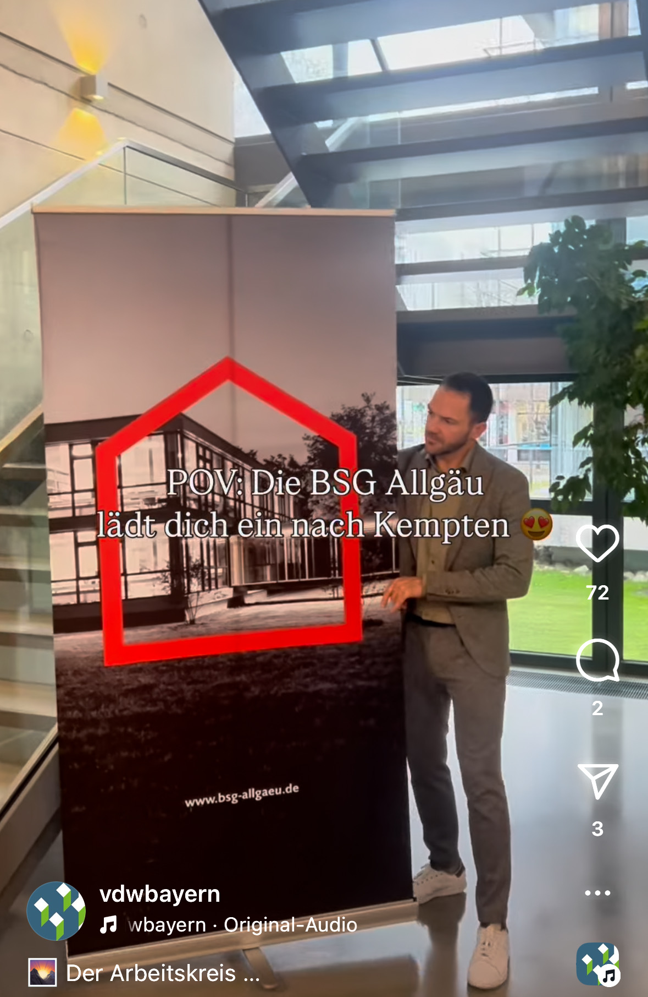
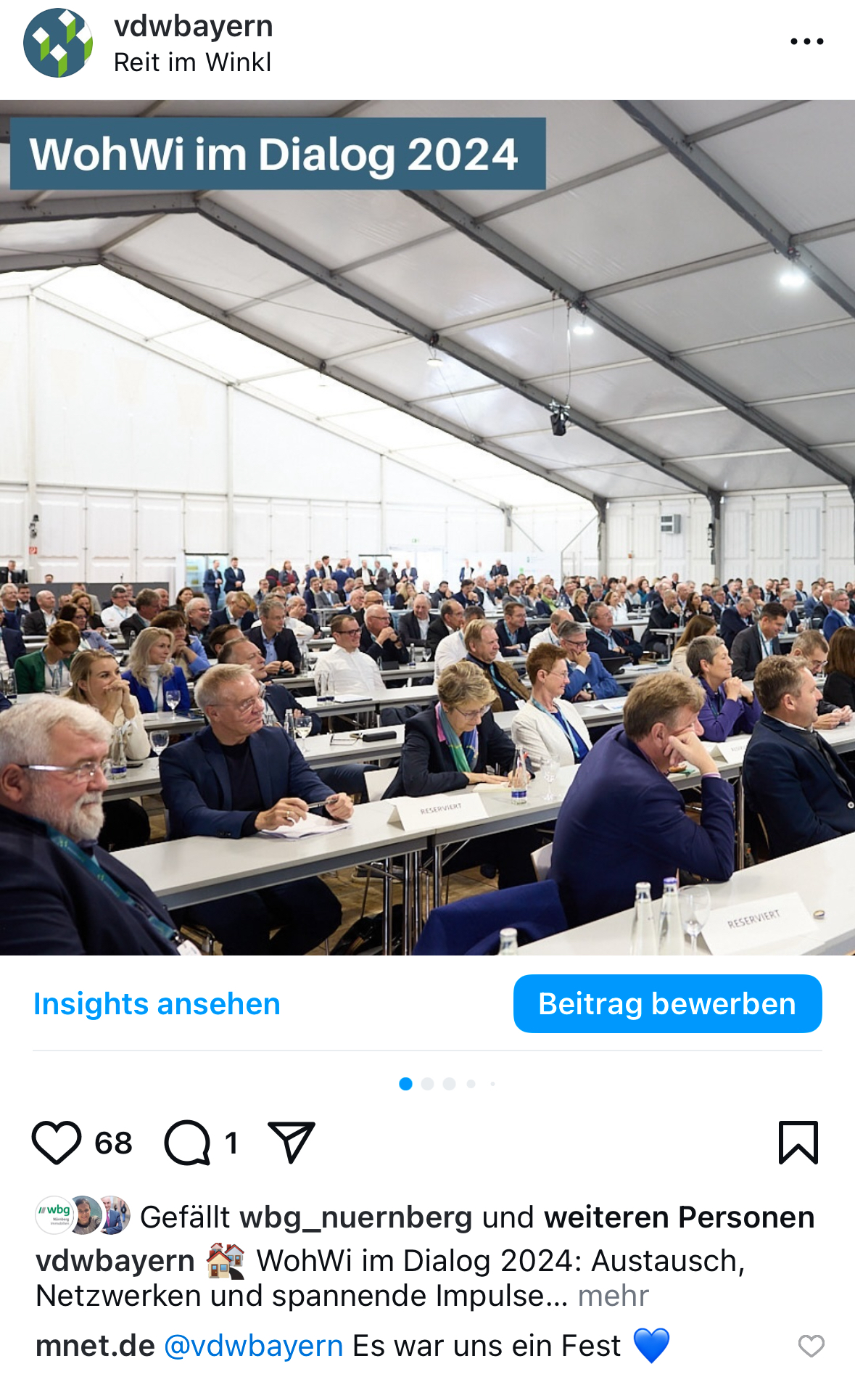

Instagram (1.348 Follower)
Erfolgreichste Posts in 2024
Im Jahr 2024 wurden 259 Beiträge veröffentlicht und 99.736 Profil-Impressionen erzielt. 181 neue Follower kamen hinzu.
Erfolgreichste Posts:
Reel zum Arbeitskreis Unternehmenskommunikation bei der BSG-Allgäu: 72 Likes/ 2.051 Aufrufe
Karussellpost zu WohWi im Dialog 2024: 68 Likes/1.212 Aufrufe

Slide 26
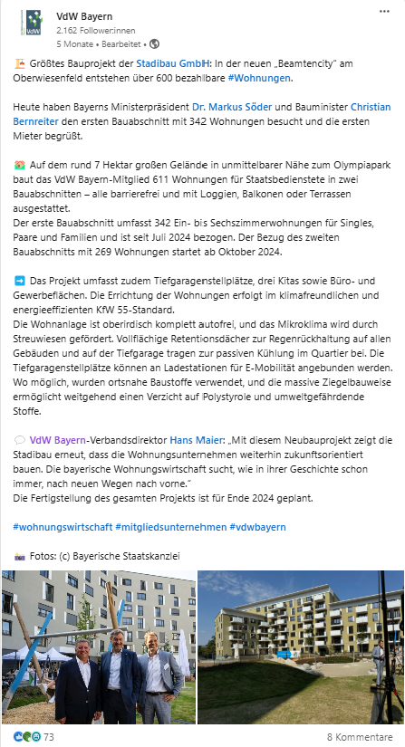
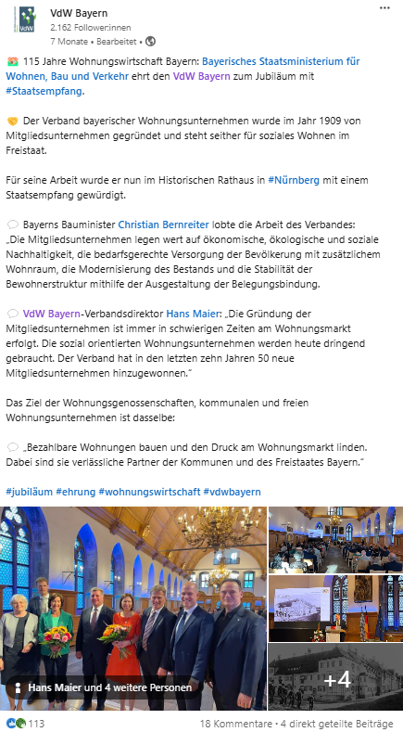
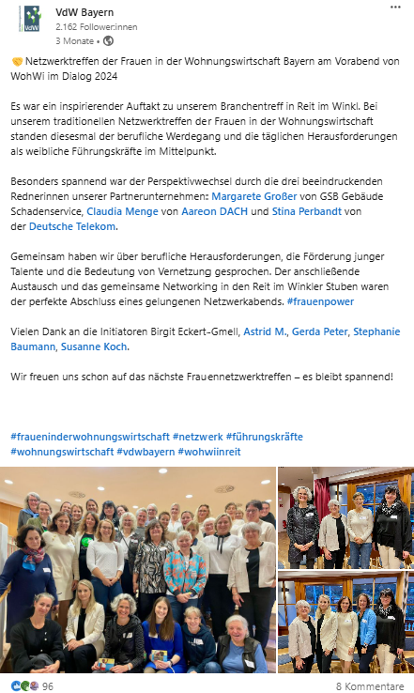

LinkedIn (2179 Follower)
Erfolgreichste Posts in 2024
Im Jahr 2024 wurden 159 Beiträge veröffentlicht (inkl. Reposts), 826 neue Follower hinzugewonnen und 7.311 Beitragsreaktionen erzielt.
115 Jahre Wohnungswirtschaft Bayern: Bay. Staatsministerium ehrt bay. Wohnungswirtschaft
113 Likes/18 Kommentare/5.614 Aufrufe
Netzwerktreffen der Frauen in der Wohnungswirtschaft Bayern am Vorabend von WohWi im Dialog 2024: 97 Likes/8 Kommentare/2.673 Aufrufe
Größtes Bauprojekt der Stadibau – Beamtencity:
73 Likes/8 Kommentare/2.869 Aufrufe

Slide 27

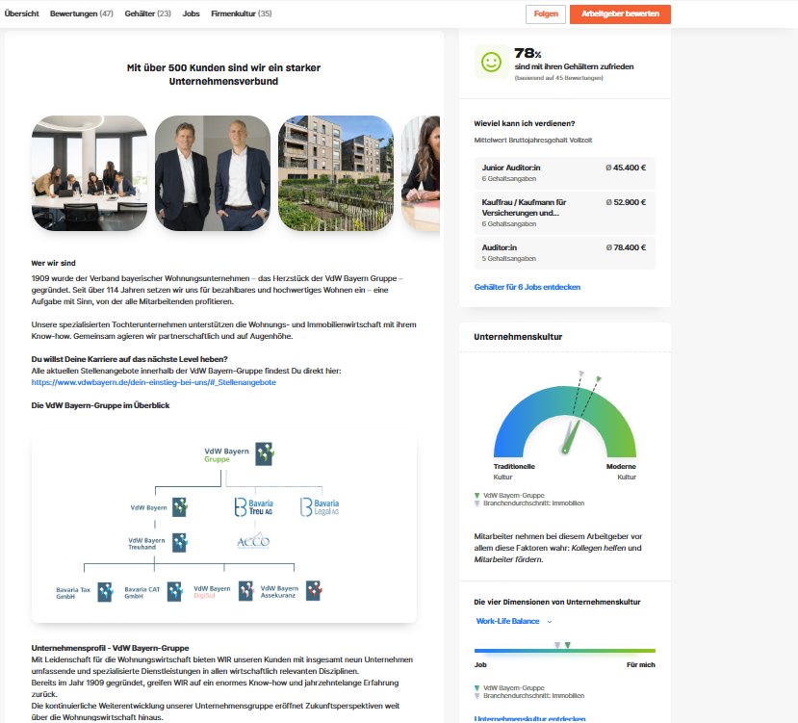


VdW Bayern
Kununu – Die VdW Bayern-Gruppe ist Top Company 2025

Slide 28
VdW Bayern
Die Unternehmensgruppe

Slide 29

VdW Bayern
Das Leitbild der VdW Bayern Gruppe – Vision und Mission

Slide 30
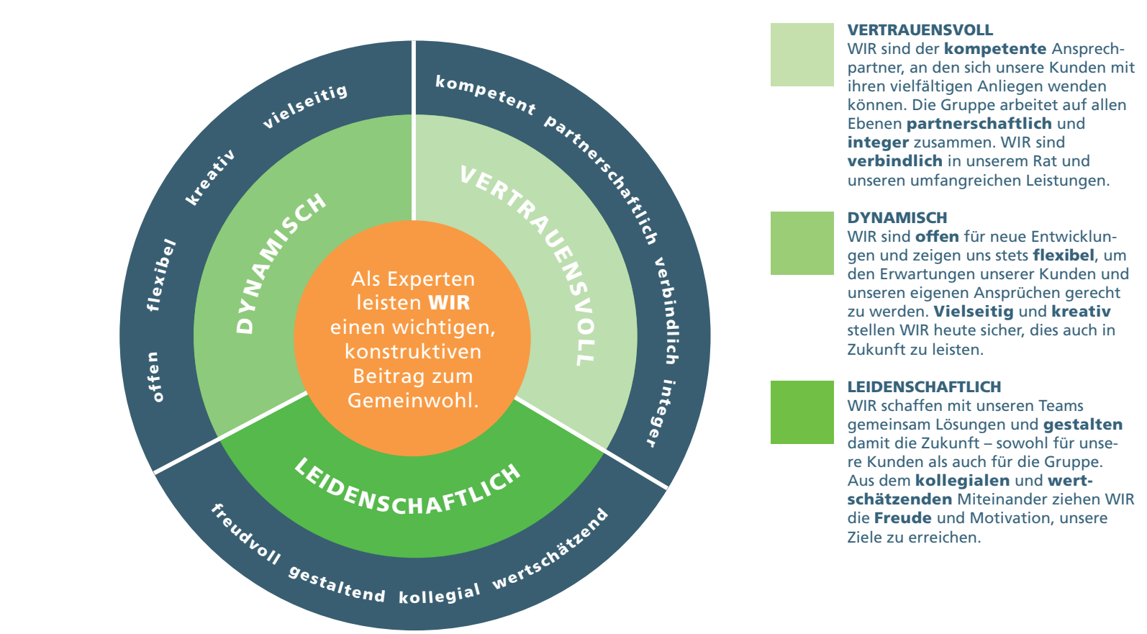
VdW Bayern
Das Leitbild der VdW Bayern-Gruppe - Werte

Slide 31

Das neue Corporate Design
Einführung beim VdW Bayern April 2025

Slide 32

Das neue Corporate Design
Einführung beim VdW Bayern April 2025

Slide 33
Vielen Dank für Ihre Aufmerksamkeit!
Kontakt
Hans Maier
Verbandsdirektor des VdW Bayern
E-Mail: hans.maier@vdwbayern.de
Tel.: 089 / 29 00 20 - 411

